Slide 1
Programação Web
Curso técnico em Informática
Prof. Vinícius Alves Hax

Slide 2
Propriedade display
A propriedade display pode modificar o comportamento de uma elemento para linha, bloco ou até mesmo ocultá-lo
  display: inline;
  display: block;
  display: none;

Slide 3
CSS: Posicionamento com Grids

Slide 4
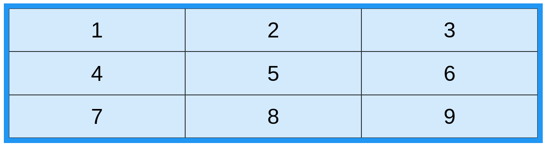
CSS Grids
Usado principalmente para criação de grades (grids)

Slide 5
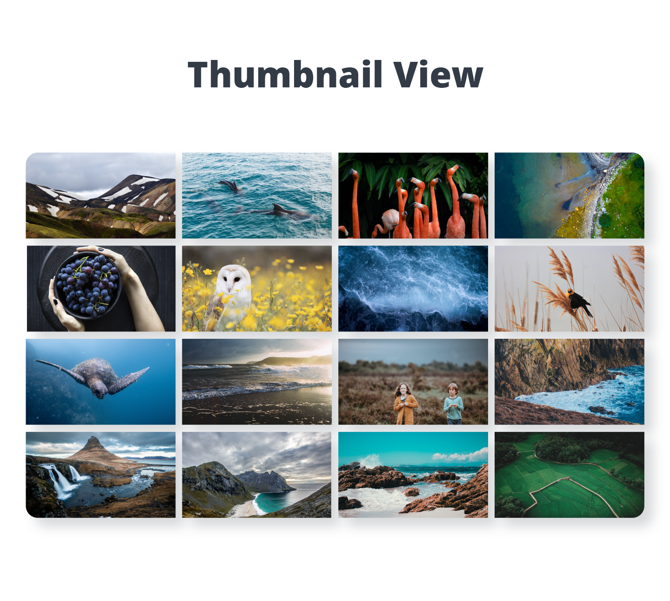
CSS Grids

Slide 6
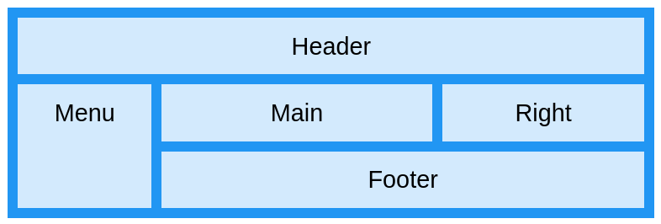
CSS Grids
Pode ser usado também para layouts de toda a página

Slide 7
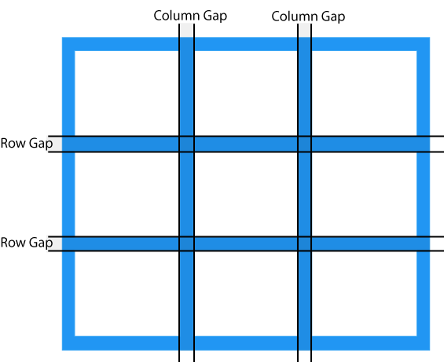
Espaçamento “gap” entre os elementos

Slide 8
Como utilizar?
.grid-container {
display: grid;
column-gap: 10px;
row-gap: 10px;
grid-template-columns: 25% 25% 25% 25%;
grid-template-rows: 100px 200px 300px;
}
Fonte:
https://www.w3schools.com/css/css_grid.asp

Slide 9
CSS Flex
Define o comportamento ao longo de uma linha: horizontal ou vertical
  Configuramos esse modo com a propriedade
    display: flex;
  Por padrão o conteúdo é mostrado em linhas mas ele pode ser mostrado em colunas
    flex-direction: column;

Slide 10
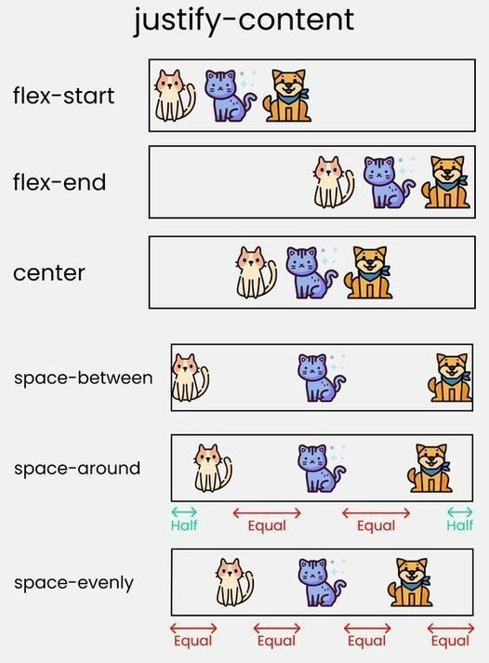
Propriedade justify-content

Slide 11
Fontes das imagens
Exemplo de CSS Grid https://www.w3schools.com/css/css_grid.asp
Exemplo de galeria de imagem https://fr.wordpress.org/plugins/photo-gallery/

Slide 12
Opiniões? Sugestões?

